Slide 1
Временные ряды 4
2019

Slide 2
План
ДЗ 3
Общая схема обработки при решении задачи прогнозирования временного ряда
Построение признаков
Оценка признаков
Оценка модели
Модель с рекурсивным формированием ответиа

Slide 3
ДЗ 3
Критерий AIC

Slide 4
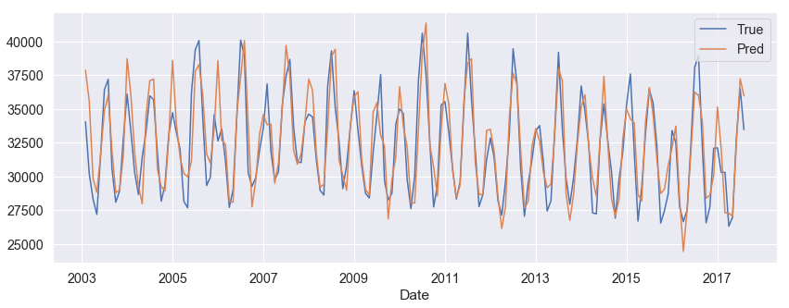
ДЗ 3
Модель без сезона

Slide 5
Общая схема обработки при прогнозировании временного ряда:
получить исходный ряд,
определить список экзогенных факторов (внешних по отношению к прогнозируемому ряду), которые вероятно влияют на прогноз,
определить глубину связей внутри ряда (ACF, PACF в помощь),
преобразовать признаки - feature engenering,
провести анализ признаков на важность и отделить важные - feature selection,
построить первичный набор моделей и выбрать модель для тонкой настройки,
подобрать гиперпараметры и провести обучение финальной модели,
оценить качество модели и вернуться к предшествующим этапам при необходимости.

Slide 6
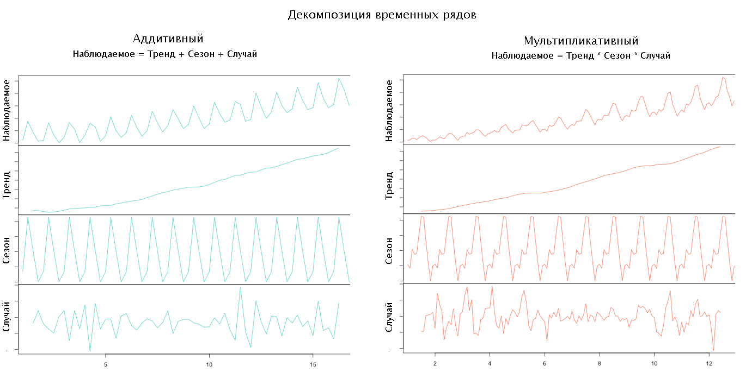

Slide 7
Декомпозиция - тренд
Линейный
Аддитивный

Slide 8
Декомпозиция - сезон
Аддитивный

Slide 9
Признаки
ВСЕ , что МОЖЕМ в разумных рамках

Slide 10
Оценки
MSE
MAE
MAPE

Slide 11
Рекурсивная модель

